Slide 1
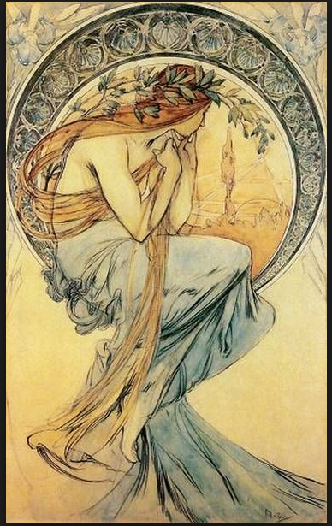
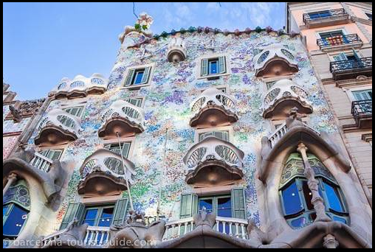
ART NOUVEAU
1890 -1914

Slide 2
CONTEXTO HISTÓRICO
Produção de energia elétrica e de aço em larga escala.
Se estabelecem as comunicações - telégrafo, telefonia e se ampliam as redes e as modalidades de transporte terrestre e aquático.
As ciências e as pesquisas científicas aplicadas à indústria incrementam a produção industrial, criando um mercado de massas.

Slide 3
ART NOUVEAU
Atingiu vários setores artísticos, como:
Arquitetura;
Design;
Artes decorativas,
Artes gráficas;
Mobiliário;
“Artes Aplicadas” – peças do cotidiano.

Slide 4
Recebeu diferentes nomes em varios países, porém com o mesmo significado:
Art Nouveau ou Modern Style na França
Modern Style na Grã-Bretanha, onde se distingue a chamada ‘Escola de Glasgow’;
Modernisme na Espanha;
Jungendstil na Alemanha;
Stile Floreale ou Liberty na Itália.

Slide 5
PRINCIPAIS CARACTERÍSTICAS
Vontade de contemplar o que acreditam ser a ‘necessidade da arte’ em todos os aspectos da vida cotidiana.
Utilização de materiais como, por exemplo, vidro, madeira e cimento.
Relação com a produção industrial em série.
Uso dos conhecimentos físicos e matemáticos.

Slide 6
Valorização da lógica e do conhecimento racional.
No âmbito social, a Art Nouveau está muito ligada ao desenvolvimento da burguesia industrial.
Oposição ao movimento romântico e à valorização das expressões sentimentais nas artes.

Slide 7
Valorização de temas ligados à natureza (plantas, flores, árvores e animais), retratados com linhas em movimento, dando valor às formas.
A figura feminina (imagens de mulheres) é muito retratada nas pinturas e ilustrações.
Uso de arabescos em ilustrações.
Uso de cores com tonalidades frias nas pinturas.

Slide 8
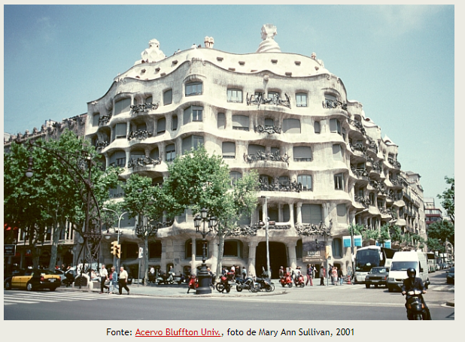
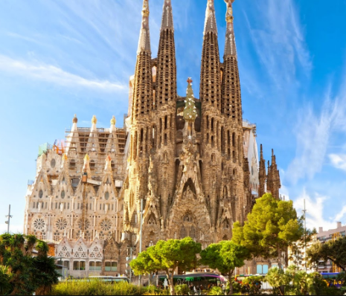
Arquitetura

Slide 9
Características
Estilo floreado;
Formas orgânicas e naturais – inspiradas em folhagens, flores, cisnes, labaredas e animais;
Edifícios: Linhas curvas, delicadas, irregulares e assimétricas / utilizam muitos mosaicos e misturas de materiais;
Ambiente interno e externo articulados, unindo forma e função. Muitos utilizavam equipes de trabalho que construíam da estrutura do edifício aos ornamentos decorativos.

Slide 10
Espanha - Antonio Gaudi
Casa Milà (Residência Milà) - Barcelona, 1905-1910
Arq. Antonio Gaudi

Slide 11
Casa Milà (Residência Milà) - Barcelona, 1905-1910
Arq. Antonio Gaudi

Slide 12

Antonio Gaudi
Começou a ser construída em 1882
Quando a igreja estiver pronta terá 170 metros de altura, 18 torres e será a igreja mais alta do mundo.
Uma torre dedicada a Jesus, uma a Maria, 12 aos apóstolos e 4 aos evangelistas. A mais alta será a de Jesus.
Igreja da Sagrada Família (1882- 1926)

Slide 13
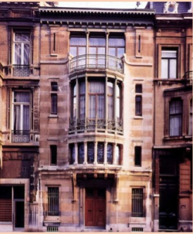
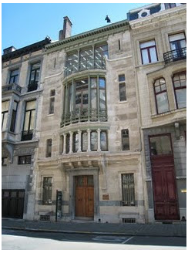
Bélgica - Victor Horta(1861-1947)
Casa Tassel (1892-1893)

Slide 14
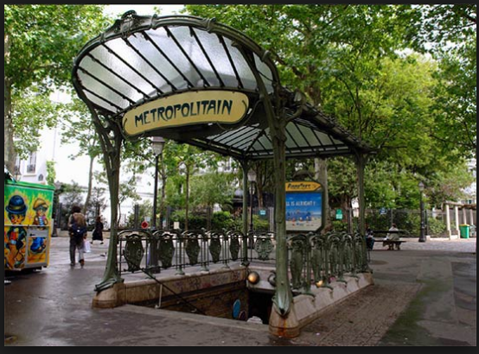
DESIGN - Hector Guimard(1867-1942)
Entrada de uma estação de metrô de Paris.
Projeto de Hector Guimard

Slide 15
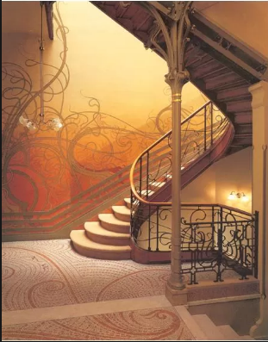
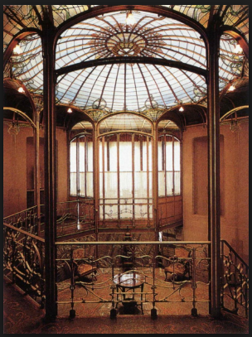
DESIGN - Victor Horta(1861-1947)
Usou o ferro e linhas sinuosas como elementos decorativos nas grades dos corrimãos das escadas
Interior da Casa Tassel – escadaria de ferro – projeto, Victor Horta. Bruxelas, 1893.

Slide 16
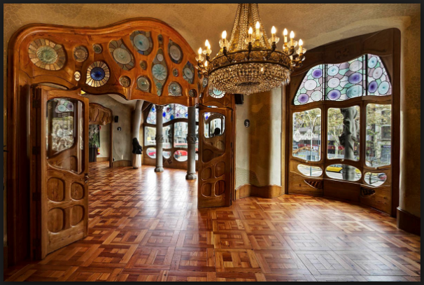
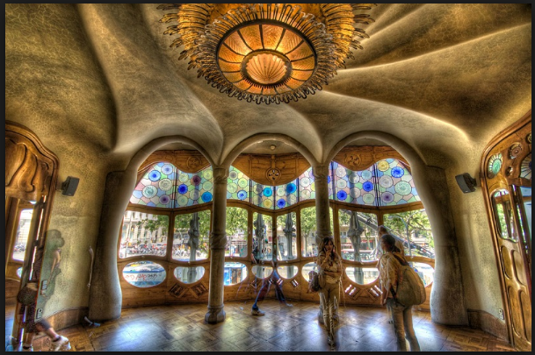
DESIGN – Antonio Gaudi
Interior da Casa de Milá

Slide 17
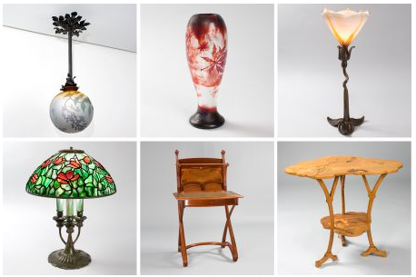
Artes decorativas

Slide 18
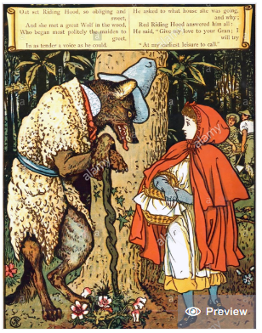
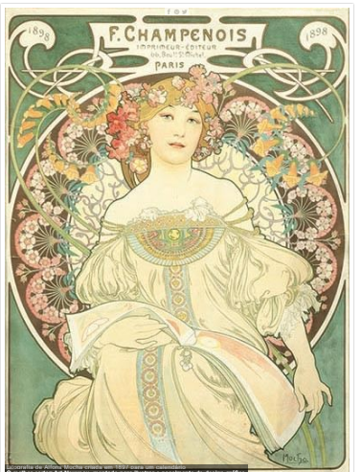
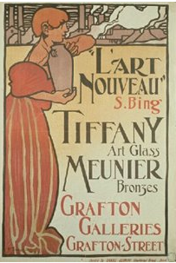
Artes Gráficas

Slide 19
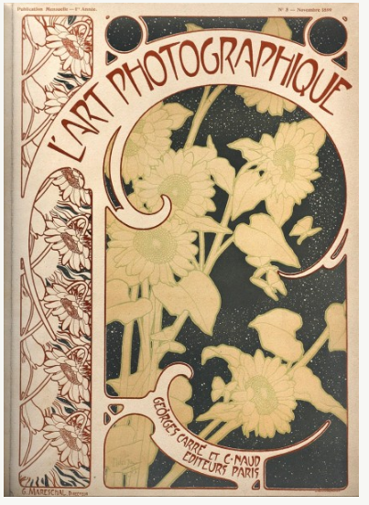
ALFONS MUCHA (1860-1939)
Pintor, Ilustrador e Designer gráfico checo.
Cartaz montado para mostrar o nascimento do design gráfico
Capa do Jornal: A Arte da Fotografia -1899-1900

Slide 20
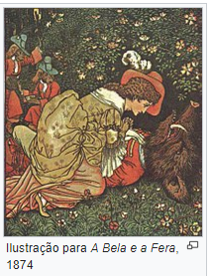
Walter Crane (1845-1915)
Ilustrador e pintor inglês

Slide 21
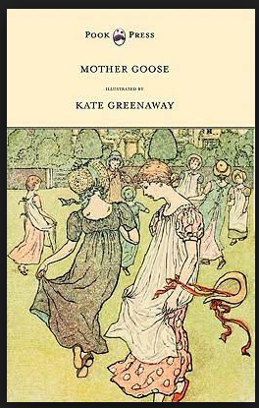

Kate Greenaway (1846-1901) -
Ilustradora
Inglesa
1ª PUBLICAÇÃO 1886
1ª PUBLICAÇÃO 1881

Slide 22
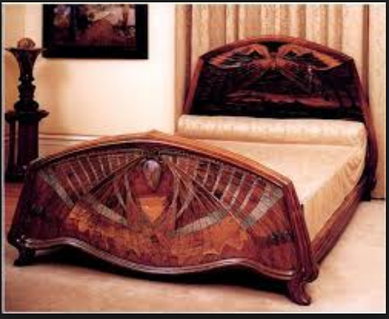
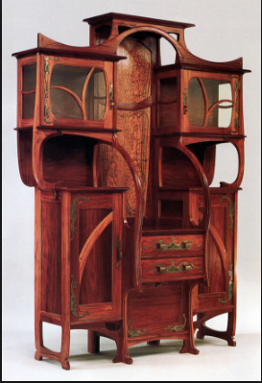
Mobiliário

Slide 23
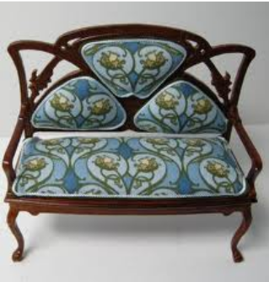
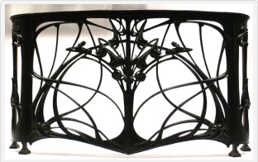
Mobiliário

Slide 24
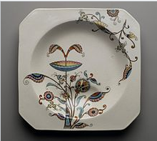
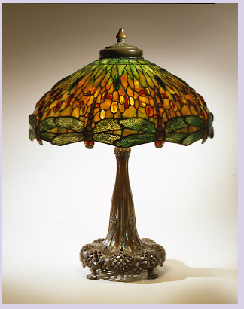
Artes Aplicadas
Peças de metal;
Vidro;
Papéis de parede;
Cerâmica,
Mobiliário.

Slide 25
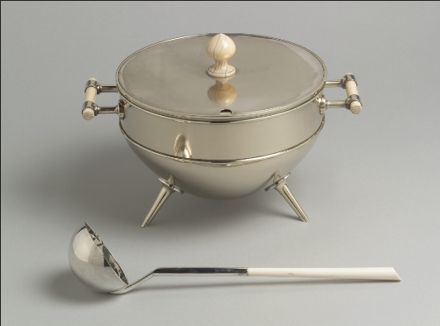
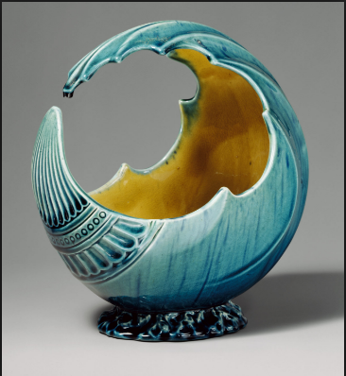
Christopher Dresser (1834-1904) – Designer

Slide 26
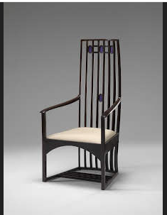
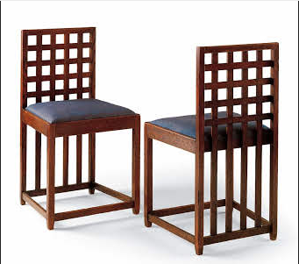
Charles Mackintosh (1868-1928) – Arquiteto e Designer

Slide 27
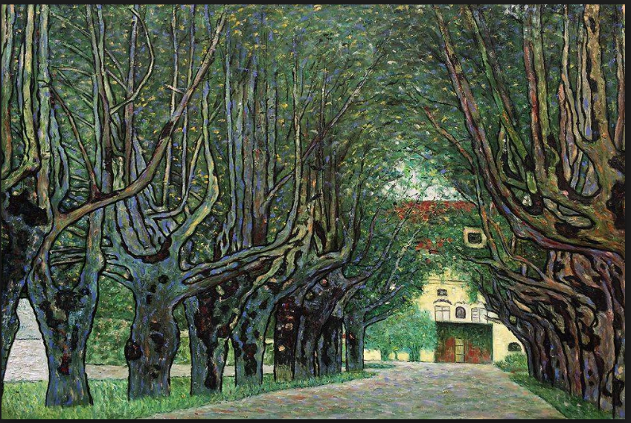
Pintores - Gustav Klimt (1862-1918)
Avenue in Schloss Kammer Park (1912)

Slide 28
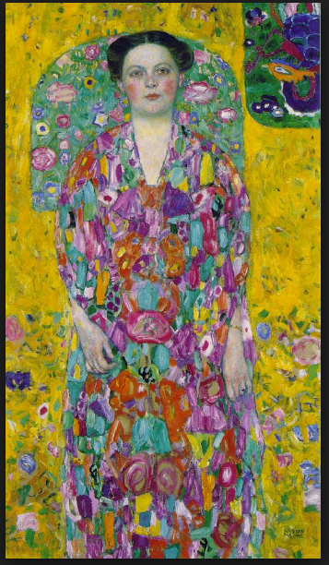
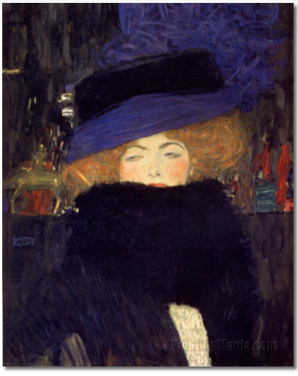
Pintores - Gustav Klimt (1862-1918)
Retrato de Eugenia Primavesi (1913)
Senhora com chapéu de pena (1909)

Slide 29
Referências
http://www.soldebarcelona.es/11-curiosidades-sobre-a-sagrada-familia/
http://www.cliquearquitetura.com.br/artigo/art-nouveau.html
https://www.slideshare.net/hoojidhu/casa-tassel
www.metmuseum.org/toah/hd/cdrs/hd_cdrs.htm

